Slide 1
TRÒ CHƠI “MẢNH GHÉP BÍ MẬT”
1
2
3
4

Slide 2
TRÒ CHƠI “MẢNH GHÉP BÍ MẬT”
Câu 1. Trẻ em mới sinh ra nặng 3kg; sau 3 năm nặng 15kg. Đây gọi là:
Đáp án: Lớn lên (Sinh trưởng)

Slide 3
TRÒ CHƠI “MẢNH GHÉP BÍ MẬT”
Câu 2. Theo em, đặc điểm nào ở thực vật đánh dấu sự phát triển của cây?
Đáp án: Ra hoa, tạo quả, kết hạt.

Slide 4
TRÒ CHƠI “MẢNH GHÉP BÍ MẬT”
Câu 3. Ở Gà, từ khi nở từ trứng ra đến lúc trưởng thành đã trải qua các giai đoạn nào?
Đáp án: Lớn lên, sinh trưởng, phát triển, sinh sản,…

Slide 5
TRÒ CHƠI “MẢNH GHÉP BÍ MẬT”
Câu 4. Ở cây ngô, hiện tượng ra cờ đánh dấu sự …….của cây.
Đáp án: Phát triển

Slide 6
CHỦ ĐỀ 9. SINH TRƯỞNG VÀ PHÁT TRIỂN Ở SINH VẬT
Bài 34. SINH TRƯỞNG VÀ PHÁT TRIỂN Ở SINH VẬT
1. Sinh trưởng và phát triển ở sinh vật
Sinh trưởng và phát triển ở sinh vật
2. Sinh trưởng và phát triển ở thực vật
3. Sinh trưởng và phát triển ở động vật

Slide 7
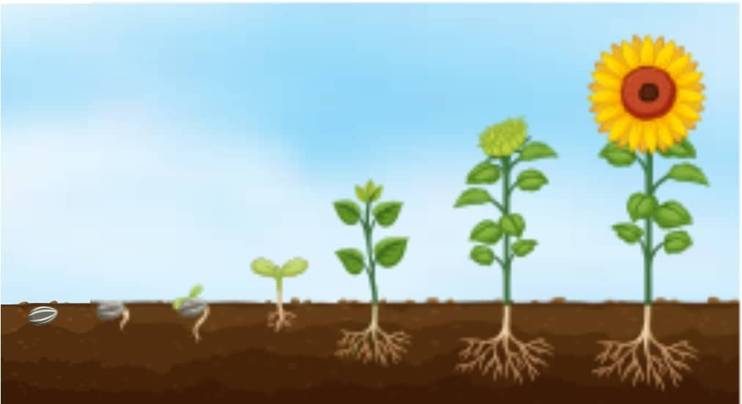
Bài 34. SINH TRƯỞNG VÀ PHÁT TRIỂN Ở SINH VẬT
1. Sinh trưởng và phát triển ở sinh vật:
Sinh trưởng và phát triển là những đặc trưng cơ bản của sự sống.
Quan sát hình 34.1-SGK và nêu nhận xét sự thay đổi về kích thước, hình thái, các cơ quan của cây hoa hướng dương?
Hình 34.1. Quá trình sinh trưởng và phát triển của cây hoa hướng dương

Slide 8
- Về kích thước của cây: tăng dần.
- Về hình thái và các cơ quan của cây: có sự phát sinh hình thái các cơ quan rễ, thân, lá, hoa, hạt của cây theo từng giai đoạn.

Slide 9
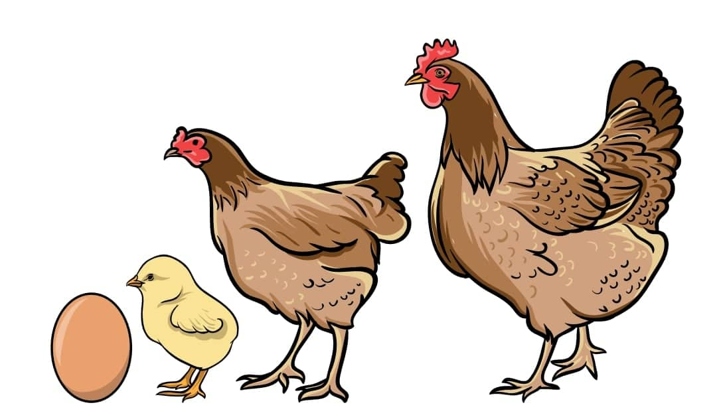
Bài 34. SINH TRƯỞNG VÀ PHÁT TRIỂN Ở SINH VẬT
1. Sinh trưởng và phát triển ở sinh vật:
Quan sát hình 34.2-SGK và cho biết dấu hiệu sự sinh trưởng, sự phát triển của gà?
Hình 34.2. Quá trình sinh trưởng và phát triển của gà

Slide 10
- Dấu hiệu của sự sinh trưởng ở gà: Sự tăng kích thước, khối lượng của các cơ quan, bộ phận và cơ thể của con gà.
- Dấu hiệu của sự phát triển ở gà:
+ Phôi phân hóa và phát sinh các cơ quan tạo nên con gà con hoàn chỉnh.
+ Sự phân hóa bộ lông thành nhiều màu khác nhau.
+ Sự phát sinh các mào ở gà trống và sự phát sinh chức năng sinh sản của gà.

Slide 11
- Hãy nêu khái niệm sinh trưởng và phát triển của sinh vật?
- Sinh trưởng và phát triển là những đặc trưng cơ bản của sự sống.
- Sinh trưởng là sự tăng lên về kích thước và khối lượng cơ thể do tăng lên về số lượng và kích thước tế bào, từ đó làm cho cơ thể lớn lên.
- Phát triển là những biến đổi của cơ thể sinh vật bao gồm ba quá trình liên quan mật thiết với nhau là sinh trưởng, phân hóa tế bào và phát sinh hình thái các cơ quan của cơ thể.

Slide 12
Bài 34. SINH TRƯỞNG VÀ PHÁT TRIỂN Ở SINH VẬT
1. Sinh trưởng và phát triển ở sinh vật:
- Sinh trưởng và phát triển là những đặc trưng cơ bản của sự sống.
- Sinh trưởng là sự tăng lên về kích thước và khối lượng cơ thể do tăng lên về số lượng và kích thước tế bào, từ đó làm cho cơ thể lớn lên.
- Phát triển là những biến đổi của cơ thể sinh vật bao gồm ba quá trình liên quan mật thiết với nhau là sinh trưởng, phân hóa tế bào và phát sinh hình thái các cơ quan của cơ thể.

Slide 13
- Hãy cho biết mối quan hệ giữa sinh trưởng và phát triển ở sinh vật?
Mối quan hệ giữa sinh trưởng và phát triển ở sinh vật: Sinh trưởng và phát triển là hai quá trình trong cơ thể sống có mối quan hệ mật thiết với nhau. Sinh trưởng tạo tiền để cho phát triển. Phát triển sẽ thúc đẩy sinh trưởng.

Slide 14
Bài 34. SINH TRƯỞNG VÀ PHÁT TRIỂN Ở SINH VẬT
1. Sinh trưởng và phát triển ở sinh vật:
- Mối quan hệ giữa sinh trưởng và phát triển: Sinh trưởng và phát triển là hai quá trình trong cơ thể sống có mối quan hệ mật thiết với nhau. Sinh trưởng tạo tiền đề cho phát triển. Phát triển sẽ thúc đẩy sinh trưởng.

Slide 15
Bài 34. SINH TRƯỞNG VÀ PHÁT TRIỂN Ở SINH VẬT
1. Sinh trưởng và phát triển ở sinh vật:
GV yêu cầu HS vận dụng kiến thức, hoàn thành PHT 01. Nhận biết sự sinh trưởng và phát triển ở sinh vật?
PHT 01. Nhận biết sự sinh trưởng và phát triển ở sinh vật.
Biểu hiện | Sinh trưởng | Phát triển
Sau 1 năm, em học sinh lớp 1 cao thêm 10 cm. | + | -
Hạt đậu ngâm nước lâu, nở to hơn lúc đầu.
Hạt đỗ nảy mầm.
Cây bưởi ra hoa.
Trứng gà nở thành gà con.
-
-
-
+
-
+
-
+

Slide 16
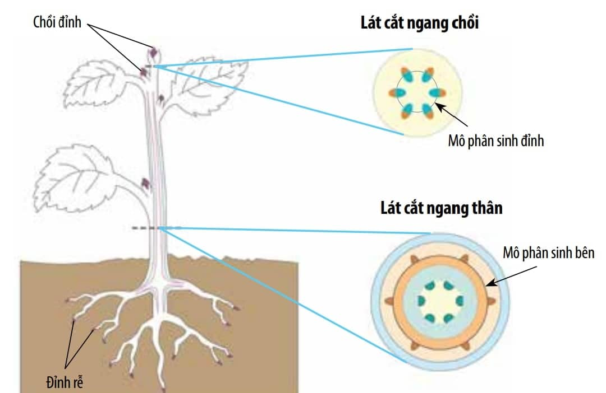
Bài 34. SINH TRƯỞNG VÀ PHÁT TRIỂN Ở SINH VẬT
2. Sinh trưởng và phát triển ở thực vật:
Quan sát hình 34.3-SGK và cho biết:
+ Mô phân sinh là gì?
+ Mô phân sinh đỉnh và mô phân sinh bên có ở đâu trên cơ thể thực vật?
+ Mô phân sinh đỉnh và mô phân sinh bên có vai trò gì đối với sự sinh trưởng của cây?
Hình 34.3. Mô phân sinh

Slide 17
Bài 34. SINH TRƯỞNG VÀ PHÁT TRIỂN Ở SINH VẬT
2. Sinh trưởng và phát triển ở thực vật:
- Mô phân sinh là nhóm các tế bào có khả năng phân chia, giúp cho thực vật tăng trưởng về kích thước.
- Mô phân sinh đỉnh nằm ở vị trí đỉnh của thân và rễ, có chức năng làm gia tăng chiều dài của thân và rễ.
- Mô phân sinh bên phân bố theo hình trụ và hướng ra phía ngoài của thân, có chức năng làm tăng độ dày (đường kính) của thân, rễ, cành.

Slide 18
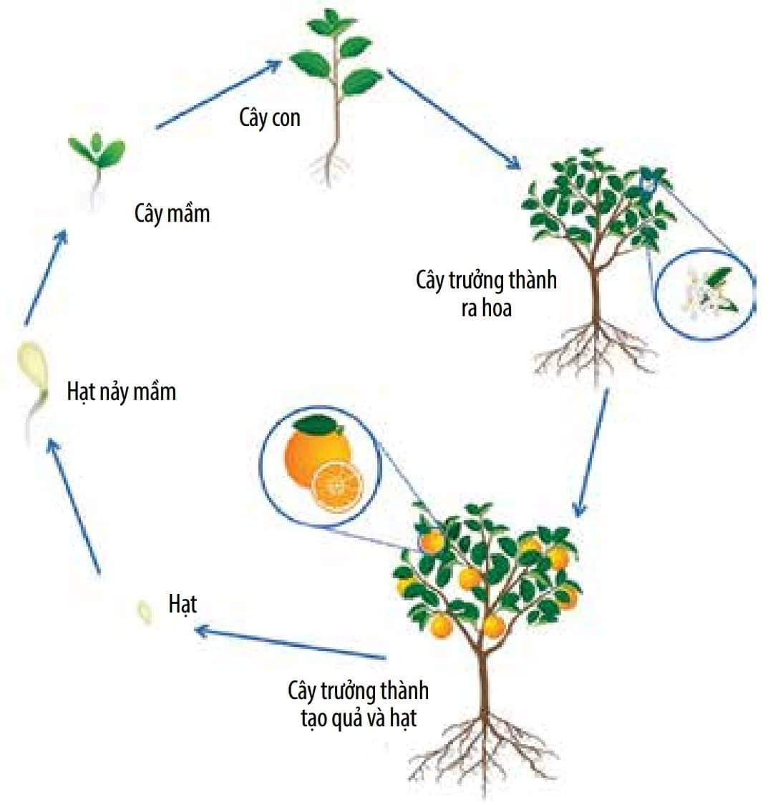
Bài 34. SINH TRƯỞNG VÀ PHÁT TRIỂN Ở SINH VẬT
2. Sinh trưởng và phát triển ở thực vật:
- Hãy kể tên một số loại cây có mô phân sinh bên?
- Quan sát hình 34.4-SGK và hãy kể tên các giai đoạn trong vòng đời của cây cam. Xác định các giai đoạn sinh trưởng và phát triển của cây cam?
Hình 34.4. Vòng đời của cây cam

Slide 19
Một số loại cây có mô phân sinh bên là: bưởi, phượng, keo, bạch đàn, bằng lăng, xà cừ, bàng,…
- Các giai đoạn trong vòng đời của cây cam: Hạt; hạt nảy mầm; cây mầm; cây con; cây trưởng thành; cây trưởng thành ra hoa, tạo quả và hạt.
- Các giai đoạn sinh trưởng và phát triển của cây cam: giai đoạn sinh trưởng (từ khi hạt nảy mầm thành cây mầm đến cây con rồi đến cây trưởng thành) và giai đoạn sinh sản (cây ra hoa, tạo quả, hình thành hạt).

Slide 20
Bài 34. SINH TRƯỞNG VÀ PHÁT TRIỂN Ở SINH VẬT
2. Sinh trưởng và phát triển ở thực vật:
- Một số loại cây có mô phân sinh bên là cây xoài, cây cam, cây ổi, cây nhãn, cây bưởi,...
- Các giai đoạn trong vòng đời của cây cam: Hạt → Hạt nảy mầm → Cây mầm → Cây con → Cây trưởng thành ra hoa → Cây trưởng thành tạo quả và hạt.
- Giai đoạn sinh trưởng của cây cam: Hạt → Hạt nảy mầm → Cây mầm → Cây con → Cây trưởng thành.
- Giai đoạn phát triển của cây cam: Cây trưởng thành ra hoa → Cây trưởng thành tạo quả và hạt.

Slide 21
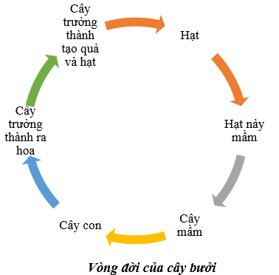
- Hãy vẽ vòng đời của một cây có hoa mà em biết?

Slide 22
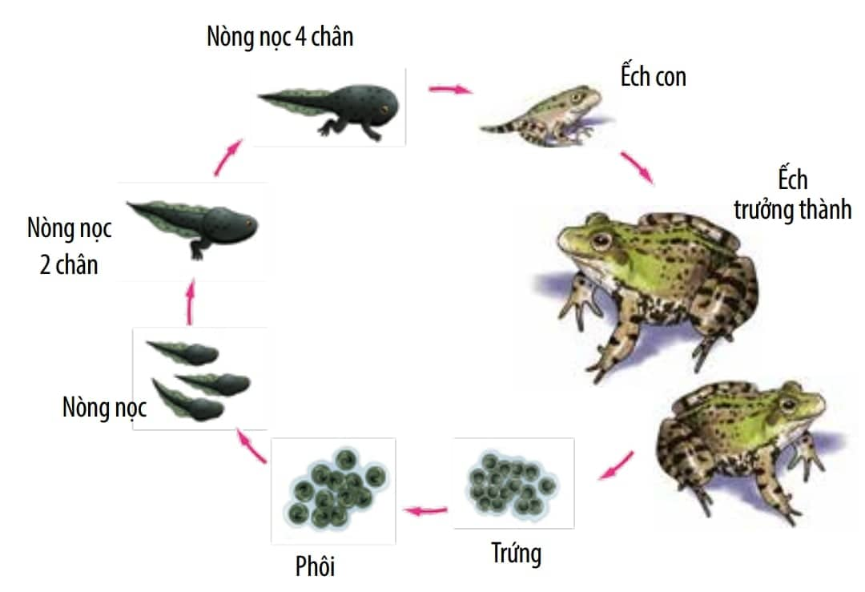
Bài 34. SINH TRƯỞNG VÀ PHÁT TRIỂN Ở SINH VẬT
3. Sinh trưởng và phát triển ở động vật:
Quan sát hình 34.5-SGK và cho biết hình thái của ếch qua các giai đoạn có điểm gì đặc biệt? Hãy xác định giai đoạn sinh trưởng và phát triển trong vòng đời của ếch?
Hình 34.5. Vòng đời của Ếch

Slide 23
- Hình thái của ếch qua các giai đoạn có sự thay đổi lớn.
- Vòng đời của ếch trải qua các giai đoạn: giai đoạn trứng, giai đoạn phôi, giai đoạn nòng nọc, giai đoạn nòng nọc 2 chân, giai đoạn nòng nọc 4 chân, giai đoạn ếch con và giai đoạn ếch trưởng thành. Trong đó, giai đoạn từ trứng thành phôi, từ phôi thành các dạng nòng nọc là phát triển; giai đoạn từ nòng nọc thành ếch con là phát triển; giai đoạn từ ếch con thành ếch trưởng thành có dấu hiệu của sự sinh trưởng rõ rệt nhưng cũng có dấu hiệu của sự phát triển với việc đứt đuôi và hoàn thiện các cơ quan chức năng. Do đó, mỗi giai đoạn trong vòng đời của ếch đều có sự xen kẽ giữa sinh trưởng và phát triển.

Slide 24
Bài 34. SINH TRƯỞNG VÀ PHÁT TRIỂN Ở SINH VẬT
3. Sinh trưởng và phát triển ở động vật:
- Mỗi sinh vật trong quá trình sống đều trải qua các giai đoạn sinh trưởng và phát triển khác nhau gọi là vòng đời.
- Vòng đời của sinh vật khác nhau tùy thuộc vào mỗi loài.
- VD: Vòng đời của Ếch trải qua các giai đoạn: Trứng → Phôi → Nòng nọc → Nòng nọc 2 chân → Nòng nọc 4 chân → Ếch con → Ếch trưởng thành.

Slide 25
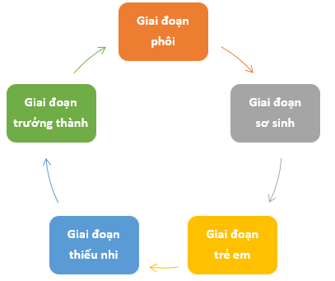
Em hãy vẽ sơ đồ quá trình sinh trưởng và phát triển của người qua các giai đoạn?
- Sơ đồ quá trình sinh trưởng và phát triển của người qua các giai đoạn:

Slide 26
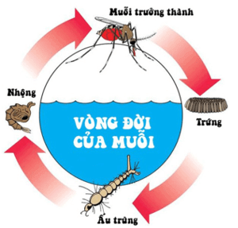
Em hãy tìm hiểu thêm về vòng đời của một số loài thực vật và động vật ở địa phương và viết một báo cáo ngắn khoảng 500 từ về các vấn đề tìm hiểu được?
Vòng đời của muỗi:

Slide 27
Vòng đời của muỗi trải qua 4 giai đoạn là trứng, ấu trùng, nhộng, muỗi trưởng thành. Muỗi đẻ trứng ở mặt nước tù đọng hoặc bất kì nơi ẩm ướt, ít ánh sáng. Trong điều kiện thuận lợi, trứng sẽ nhanh chóng nở thành ấu trùng trong mức thời gian ngắn (khoảng 48 giờ). Ấu trùng muỗi là dạng sinh vật không chân, chỉ có đầu và thân, di chuyển trong mặt nước bằng cách uốn mình cơ thể. Nhộng là giai đoạn thứ 3, chỉ mất 2 ngày để nhộng biến thành muỗi trưởng thành. Muỗi trưởng thành là giai đoạn cuối của vòng đời của muỗi. Dựa theo giới tính, muỗi được chia làm hai loại là muỗi đực và muỗi cái: muỗi đực có vòng đời nhiều nhất là 20 ngày, thức ăn là nhựa cây; muỗi cái có vòng đời từ 1 đến 2 tháng và nguồn thức ăn chính của chúng là máu người hay động vật sống. Như vậy, muỗi cái là vật gây hại trực tiếp đến con người.

Slide 28
Bài 34. SINH TRƯỞNG VÀ PHÁT TRIỂN Ở SINH VẬT
LUYỆN TẬP
Câu 1. Hãy vẽ vòng đời của một cây có hoa mà em biết? (Gợi ý: cây ổi, cây xoài, cây mít,…)
Câu 2. Hãy vẽ sơ đồ quá trình sinh trưởng và phát triển của người qua các giai đoạn?
Câu 3. Cá rô phi sau 1 năm đạt khối lượng 1,5-1,8 kg; sau 3 năm đạt khối lượng 2,5 kg. Theo em, nên thu hoạch ở giai đoạn nào? Vì sao?
Câu 4. Theo hướng nuôi lấy thịt, nếu em nuôi gà Ri và gà Hồ đã đạt khối lượng 1,5kg thì nên nuôi tiếp gà nào, nên xuất chuồng gà nào? Tại sao?

Slide 29
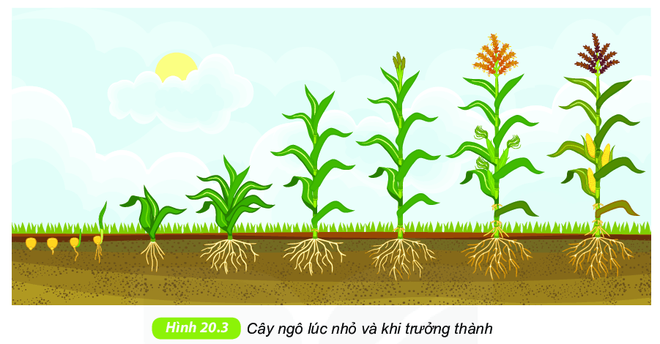
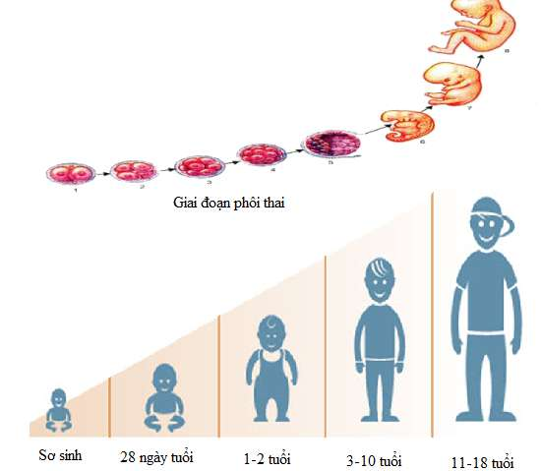
Bài 34. SINH TRƯỞNG VÀ PHÁT TRIỂN Ở SINH VẬT
LUYỆN TẬP
Vòng đời của cây ngô
Vòng đời của người

Slide 30
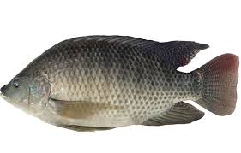
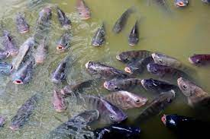
Bài 34. SINH TRƯỞNG VÀ PHÁT TRIỂN Ở SINH VẬT
LUYỆN TẬP
Cá rô phi
Ao nuôi cá rô phi
Nuôi cá rô phi chỉ nên thu hoạch sau một năm khi đạt 1,5 - 1,8 kg vì nó kinh tế nhất, ở chỗ thời gian đó cá sinh trưởng mạnh nhanh hơn so với giai đoạn sau 1 năm trở đi (trên đơn vị thời gian và đơn vị tiêu tốn thức ăn, công chăm sóc). Mặt khác, nuôi 3 năm cá đã già chất lượng thịt không ngon.

Slide 31
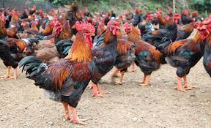
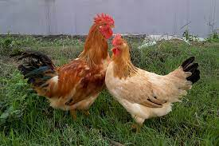
Bài 34. SINH TRƯỞNG VÀ PHÁT TRIỂN Ở SINH VẬT
LUYỆN TẬP
Gà Hồ có khối lượng 3 - 4Kg
Gà Ri đạt khối lượng 1,5-2kg
Nuôi lấy thịt nên nuôi tiếp gà Hồ, nên xuất chuồng gà Ri. Vì gà Hồ có thể sinh trưởng tối đa đạt 3-4kg, nhưng gà Ri chỉ đạt tối đa 1.5 kg, nếu tiếp tục nuôi gà Ri thì khối lượng chúng không thể tăng hơn nữa, chỉ tốn thời gian và chí phí chăn nuôi.

Slide 32
Bài 34. SINH TRƯỞNG VÀ PHÁT TRIỂN Ở SINH VẬT
LUYỆN TẬP
Hoạt động nhóm (3 phút): Hoàn thành PHT 02: Phân biệt sinh trưởng và phát triển.
Dấu hiệu phân biệt | Đúng/Sai
Hiện tượng người trưởng thành tăng chế độ ăn và béo lên, tăng kích thước bụng là sinh trưởng.
Cá trắm trong ao thiếu chăm sóc nên chỉ dài ra mà to chậm là sinh trưởng.
Hạt đậu nảy mầm thành cây non gọi là sinh trưởng.
Cây ngô ra hoa gọi là phát triển.
Đúng
Đúng
Sai
Đúng

Slide 33
Bài 34. SINH TRƯỞNG VÀ PHÁT TRIỂN Ở SINH VẬT
VẬN DỤNG
Câu 1. Hãy vẽ vòng đời của muỗi? Chúng ta có thể tiêu diệt muỗi bằng những cách nào?
Câu 2. Tại sao sâu bướm phá hoại cây cối, mùa màng rất ghê gớm, trong khi đó bướm trưởng thành thường không gây hại trực tiếp cho cây trồng?

Slide 34
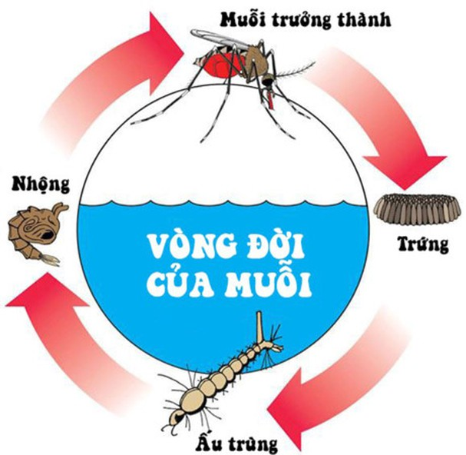
Bài 34. SINH TRƯỞNG VÀ PHÁT TRIỂN Ở SINH VẬT
VẬN DỤNG

Slide 35
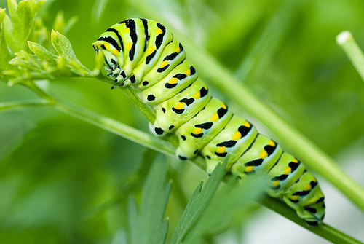
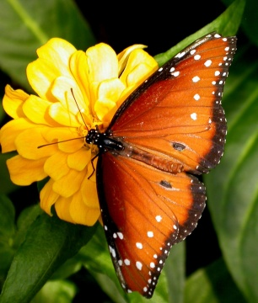
Bài 34. SINH TRƯỞNG VÀ PHÁT TRIỂN Ở SINH VẬT
VẬN DỤNG
Sâu bướm ăn thực vật → Phá hại mùa màng
Bướm trưởng thành ăn mật hoa → thụ phấn cho hoa.
Notes:
35

Slide 36
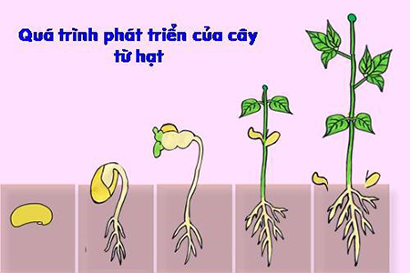
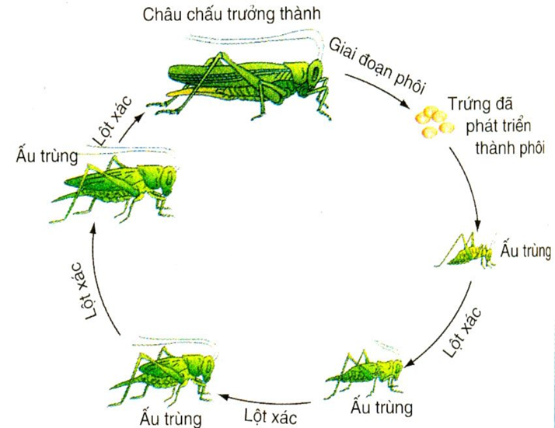
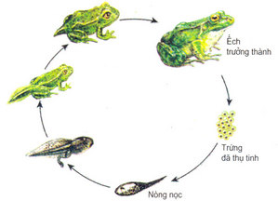
Bài 34. SINH TRƯỞNG VÀ PHÁT TRIỂN Ở SINH VẬT
VẬN DỤNG
Sơ đồ phát triển của cây đậu
Sơ đồ phát triển của cây bí ngô
Sơ đồ phát triển của con châu chấu
Sơ đồ phát triển của con ếch

Slide 37
HƯỚNG DẪN VỀ NHÀ
- Về nhà học bài và trả lời câu hỏi, bài tập SGK/158.
- Đọc và chuẩn bị trước bài 35: Các nhân tố ảnh hưởng đến sự sinh trưởng và phát triển của sinh vật.
- Yêu cầu các nhóm chuẩn bị:
+ Nhóm 1: Ảnh hưởng của nhiệt độ và ứng dụng sinh trưởng và phát triển trong trồng trọt.
+ Nhóm 2: Ảnh hưởng của ánh sáng và ứng dụng sinh trưởng và phát triển trong chăn nuôi.
+ Nhóm 3: Ảnh hưởng của nước và ứng dụng sinh trưởng và phát triển trong phòng trừ côn trùng và sâu hại.
+ Nhóm 4: Ảnh hưởng của dinh dưỡng và ứng dụng sinh trưởng và phát triển trong phòng trừ côn trùng và sâu hại.

